Slide 1
Төлөөлөн удирдах зөвлөлийн 2022 оны үйл ажиллагааны тайлан 2022 он

Slide 2
Өвөрхангай аймаг дахь Бүсийн оношилгоо, эмчилгээний төвийн Төлөөлөн удирдах зөвлөл 2022 оны 05 сарын 06-ны өдөр анхдугаар хуралдаанаа хуралдаж даргаа сонголоо. Хуралдааны дараа хуралд оролцсон гишүүд эрүүл мэндийг дэмжих төв, бусад тасаг албадаар явж үйл ажиллагаатай танилцаж, зарим албан хаагчдын санал хүсэлтийг сонслоо.

Slide 3
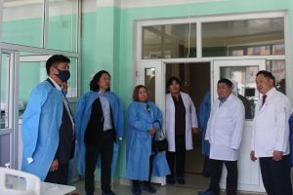
Төлөөлөн удирдах зөвлөл 2022 онд нийт 9 удаа хуралдаж, 3 удаа танхимаар, 6 удаа цахимаар хурлыг зохион байгуулсан байна. ТУЗ-ийн орон тооны ажилтны 2 удаа сонгон шалгаруулалт явагдсан ба ээлжит 3 дугаар хурлын шийдвэр, ТУЗ-ийн 2022 оны 08 сарын 10-ны өдрийн 01 дүгээр тогтоолоор орон тооны ажилтнаа сонголоо.

Slide 4
2022 оны 08 дугаар сарын 10-ны өдрийн ээлжит 4 дүгээр хуралдаанаар ТУЗ-ийн дүрэм, 2022 оны үйл ажиллагааны төлөвлөгөө, төсвийг хэлэлцэж ТУЗ-ийн 2022 оны 08 дугаар сарын 11-ний өдрийн 02 дугаар тогтоолын 1 дүгээр хавсралтаар “Төлөөлөн удирдах зөвлөлийн дүрэм”, 2 дугаар хавсралтаар “Төлөөлөн удирдах зөвлөлийн 2022 оны үйл ажиллагааны төлөвлөгөө”, 3 дугаар хавсралтаар “Төлөөлөн удирдах зөвлөлийн үйл ажиллагаанд шаардагдах 2022 оны төсөв”-ийг тус тус хэлэлцэн баталсан байна. Тус хуралдаанаар БОЭТ-ийн хагас жилийн үйл ажиллагааны тайлантай танилцаж, удирдлагын багт эмнэлгийн тайлантай холбогдуулан үүрэг, зөвлөмжийг өгч ажиллалаа.

Slide 5
Эмнэлгийн хамт олны төлөөлөл, тасгийн эрхлэгч, эмч, ажилчидтай уулзах уулзалтыг 2 удаа зохион байгуулж, тэдний санал хүсэлтийг сонсож, санал бодлоо солилцон, ТУЗ-аас хийж хэрэгжүүлсэн ажлын талаар танилцуулсаны зэрэгцээ, тайлангийн танилцуулга, эмнэлгийн хамт олонтой уулзсан уулзалтаас гарсан саналыг үндэслэн ТУЗ-ийн хурлын шийдвэрийн дагуу БОЭТ-ийн удирдлагын багт 2022 оны 08 сарын 23-ны өдрийн 04 дугаартай, 2022 оны 10 сарын 28-ны өдрийн 08 дугаар бүхий “Үүрэг чиглэл хүргүүлэх тухай” албан бичгийг тус тус хүргүүлсэн байна.

Slide 6
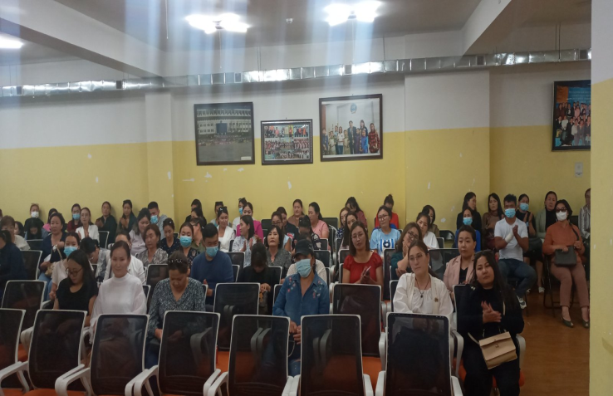
Ээлжит хуралдааны үеэр Төлөөлөн удирдах зөвлөлийн дарга, гишүүд Аймгийн Засаг дарга А.Ишдоржтой уулзаж, БОЭТ-ийн тусламж үйлчилгээний чанар, хүртээмжийг сайжруулахад хийх хөрөнгө оруулалт, ажилчдын нийгмийн хамгааллыг сайжруулах зорилгоор хийх үйл ажиллагааны талаар ярилцаж санал бодлоо солилцов.

Slide 7
Тус төвийн эхний хагас жилд бүртгэгдсэн перинаталь эндэгдлийн тохиолдлыг хэлэлцсэн хурлаас гарсан шийдвэрийн талаар ТУЗ-д ирүүлсэн гомдлыг ТУЗ-ийн хурлаар хэлэлцэж, хурлын шийдвэрийн дагуу хариуг 2022 оны 08 сарын 31-ний өдрийн “Гомдлын хариу хүргүүлэх тухай” 04 тоот албан бичгээр хүргүүлсэн байна.

Slide 8
Мөн Эх барих эмэгтэйчүүдийн тасгаас ирсэн гомдолтой холбогдуулан БОЭТ-өөс ТУЗ-д 2022 оны 08 сарын 25-ны өдрийн 345 тоот албан бичгээр ЭМЯ-ны салбар зөвлөлийг ирүүлж ажиллуулах дэмжлэг хүссэн хүсэлтийн дагуу Эрүүл мэндийн яамны дэргэдэх эх барих эмэгтэйчүүд, хүүхэд, эмгэг судлалын Мэргэжлийн салбар зөвлөлийн гишүүдийн бүрэлдэхүүнтэй мэргэжлийн баг БОЭТ-д арга зүйн зөвлөгөө өгч ажиллалахад ТУЗ хамтран ажиллалаа.

Slide 9
ТУЗ-ийн хуралдааны шийдвэрийн дагуу эмнэлгийн нийт эмч ажилчдын дунд сэтгэл ханамжийн судалгаа явуулж, судалгааны дүн, мэдээллийг инфографикаар гарган, зөвлөмж дүгнэлтийн хамт БОЭТ-ийн цахим хуудсанд байршуулсан байна.
Ээлжит 08 дугаар хуралдаанаараа Эмнэлгийн гүйцэтгэх удирдлагын сонгон шалгаруулалтын талаар хэлэлцэж, хурлын шийдвэрийн дагуу холбогдох хууль тогтоомжид зааснаар сонгон шалгаруулалтыг зохион байгууллаа.

Slide 10
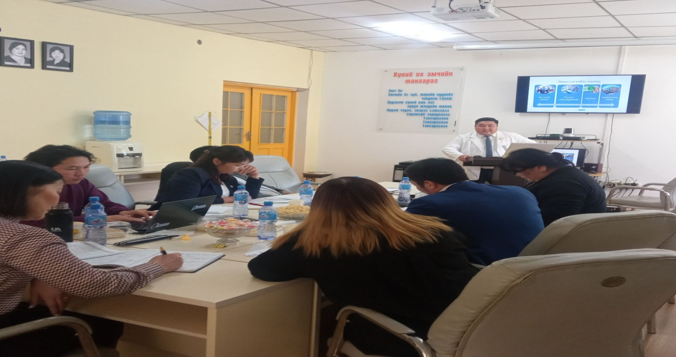
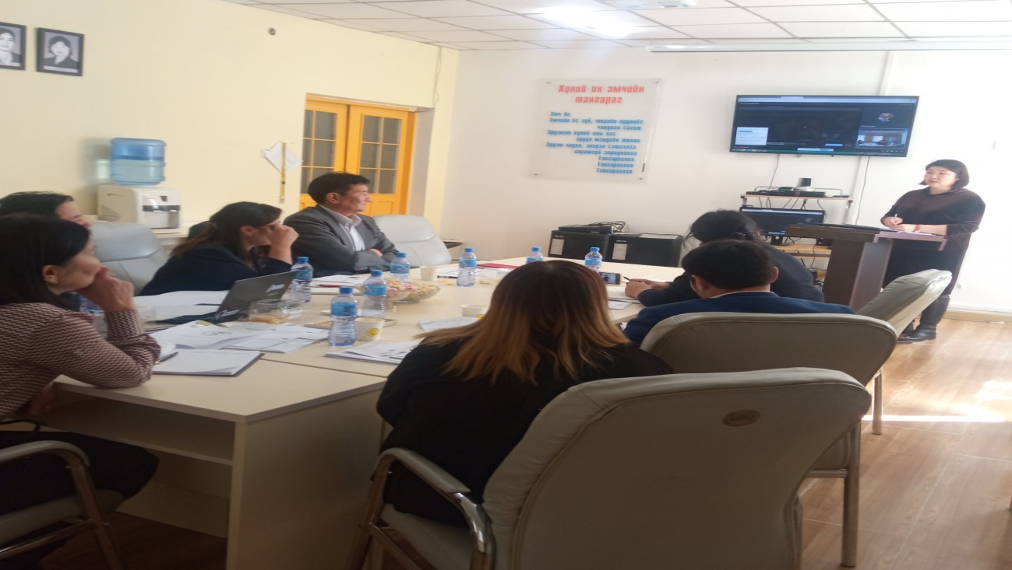
Сонгон шалгаруулалтын шалгалтыг 3 үе шаттайгаар зохион байгуулсан ба шалгалтын дүнг харгалзан БОЭТ-ийн стратеги бодлого төлөвлөлтийн дарга Г.Дашжанцанг ТУЗ-ийн 2022 оны 11 дүгээр сарын 14-ний өдрийн 03 дугаар тогтоолоор БОЭТ-ийн захирлын албан тушаалд томилсон байна.

Slide 11
2022 онд ТУЗ-ийн танхимаар болон цахимаар зохион байгуулсан хурал, хурлын шийдвэр болон холбогдох удаагийн мэдээллийг БОЭТ-ийн цахим хуудсанд байршуулан ил тод, нээлттэй байдлаар хүргүүлэн ажиллалаа.

Slide 12
Анхаарал тавьсанд баярлалаа

